Slide 1
Зачем преподавателю личный бренд.
Что мешает проявляться?

Slide 2
План вебинара
Зачем нужен личный бренд
Почему педагоги не активно заявляют о себе
Что важно при развитии личного бренда
Конкретные шаги

Slide 3
О спикере
Морозова Анна Лолиевна
Автор учебного пособия «Технология создания и развитие личного бренда
Коуч по личной эффективности
(Межд. Ассоциация IPS)
Провела более 60 консультаций
за 2 года по развитию личного бренда
Автор курса «Упаковка специалистов, экспертов»
Методист
Кандидат юридических наук

Slide 4
Мой опыт по развитию личного бренда
Вела и веду активно соцсети
Семинар для учителей на
Международном салоне
образования (ММСО)
Семинары на площадках
Малого бизнеса Москвы
Публикации в СМИ

Slide 5
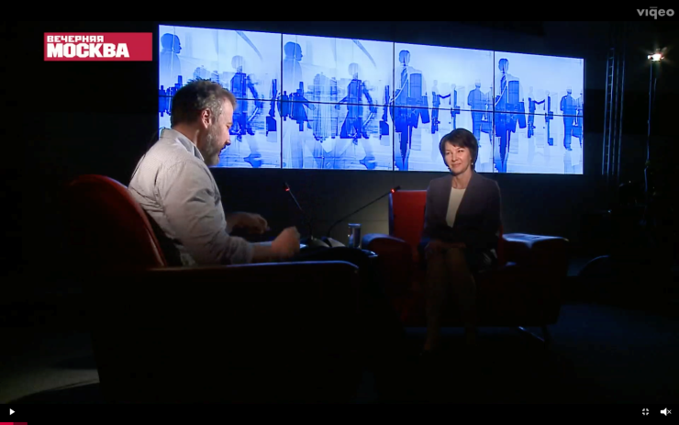
Мой опыт по развитию личного бренда
Дала интервью в студии редакции «Вечерняя Москва»
Выступала на онлайн-конференциях
Написала книгу

Slide 6
Что такое личный бренд
Это образ, который
возникает в голове у людей
при упоминании того или другого человека.
Репутация, имя, имидж, известность, популярность.
Это материальный актив.
Ваше имя имеет стоимость.
Профессионал + личность

Slide 7
Что такое личный бренд
Профессионал + личность

Slide 8
Зачем развивать личный бренд?
Выделиться в интернет-среде
и публичном пространстве
Повысить самооценку
Статус, доверие
Получить признание
Монетизация:
- повышение стоимости
ваших услуг (частная практика)
- карьерный рост

Slide 9
Ваша целевая аудитория
Студенты
Родители учеников
Коллеги
Подписчики в соцсетях
Что должна о вас знать целевая аудитория?
Где они вас могут увидеть?

Slide 10
Что мешает проявляться?
Варианты причин:
1. Страхи – оценка, осуждение, «светить лицом»
2. Не боюсь, готов действовать, но не знаю как
3. Знаю что делать, но нет времени
4. Ваш вариант?

Slide 11
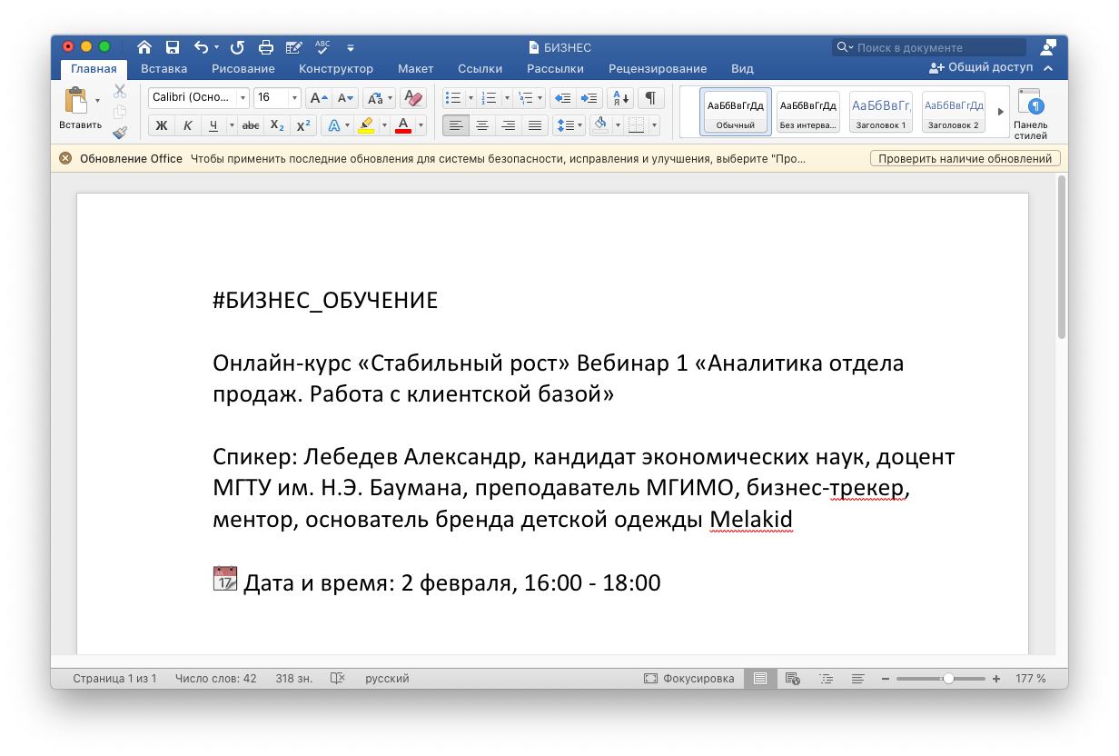
Пример мероприятия с преподавателем

Slide 12
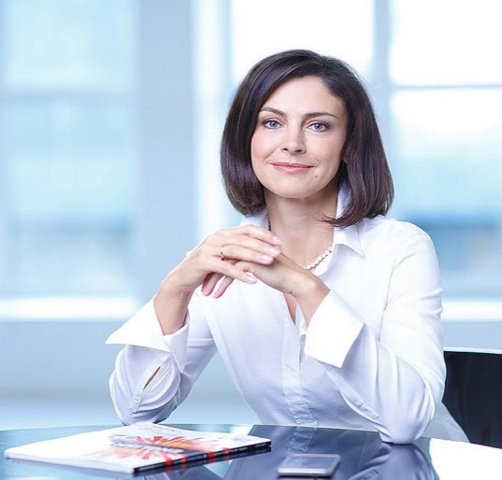
Важно быть активным
Действовать!
Заявлять о себе!

Slide 13
Перспектива
Сначала вы активно заявляете о себе, вкладываете в это время и силы, выступаете на различных мероприятиях -
конференциях, проводите мастер-классы.
Потом личный бренд работает на вас
- зовут на выступления, прямые эфиры
- просят дать экспертный комментарий
Мой пример

Slide 14
Почему у вас точно получиться
Учителя, преподаватели – уже дисциплинированны
Ответственные
Умеете создавать структуру урока
– значит пост, статья получиться!
Ведете уроки, занятия – опыт публичности
Хвалите себя!

Slide 15
План следующих вебинаров
Этапы развития личного бренда
Ведение соцсетей, блога, что такое экспертные посты.
20 вопросов, которые помогут легко писать посты
Публикации в СМИ и на разных ресурсах
Книга

Slide 16

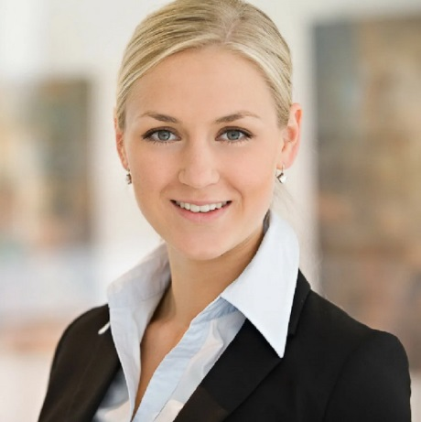
Что важно сделать для имиджа
Сделать качественные фото -
портретные для соцсетей, журналов
Какой вариант лучше?

Slide 17
Что важно сделать для имиджа
Продумать как вы будете
записывать видео или вебинары,
вести онлайн-занятия
Фон, качество звука, микрофон-петличка

Slide 18
Что запомнили
Что будете делать?

Slide 19

Успешного продвижения
Мои контакты:
Телеграмм-канал «PROдвижение дела»
Ссылка https://t.me/svoedelo2022

Slide 20


Успешного продвижения!
Благодарю за внимание!

Slide 21

Наши социальные сети

